Slide 1
Energie
FEW cursus
Jo van den Brand en Jacco de Vries
www.nikhef.nl/~jo/energie
16 mei 2014
Week 5, jo@nikhef.nl

Slide 2
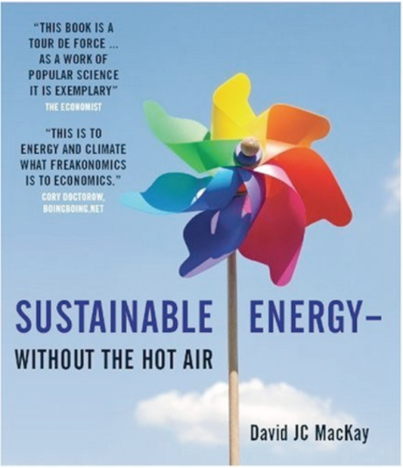
Inhoud
Jo van den Brand
Email: jo@nikhef.nl URL: www.nikhef.nl/~jo/energie
0620 539 484 / 020 598 7900, Kamer T2.69
Jacco de Vries
Email: jdevries@nikhef.nl
Beoordeling
Huiswerk (20%)
Scriptie (20%): uiterlijk 9 juni mailen (pdf), presentaties 13 juni op Nikhef
Tentamen (60%) 27 mei, 8:45 – 11:30 in WN143
Boeken
Energy Science, John Andrews & Nick Jelley
Sustainable Energy – without the hot air, David JC MacKay
Elmer E. Lewis, Fundamentals of Nuclear Reactor Physics
Inhoud van de cursus
Week 1 Motivatie, exponentiële groei, CO2 toename, broeikaseffect, klimaat
Week 2 Energieverbruik: transport, verwarming, koeling, verlichting, landbouw, veeteelt, fabricage
Week 3 Kernenergie: kernfysica, splijting
Week 4 Kernenergie: reactorfysica
Week 5 Energie, thermodynamica
Entropie, enthalpie, Carnot, Otto, Rankine processen, informatie
Energiebronnen: fossiele brandstoffen (olie, gas, kolen), wind, zon (PV, thermisch, biomassa), waterkracht, geothermisch
Week 6 Fluctuaties: opslag (batterijen, water, waterstof), transport van energie, efficiëntie
Energie: scenario’s voor Nederland, wereld, fysieke mogelijkheden, politiek, ethische vragen, economische aspecten
Gratis te downloaden
With thanks to dr. Stefan Hild, University of Glasgow

Slide 3
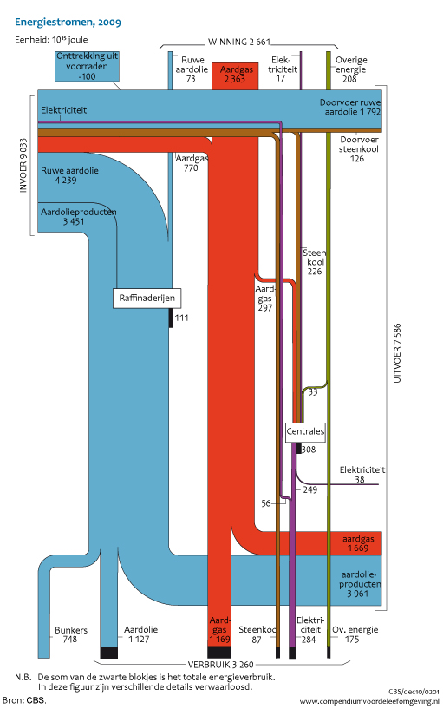
Energiebalans NL
Grootste deel van de aardolie wordt ingevoerd
1/3 wordt gebruikt
2/3 wordt uitgevoerd
Grootste deel gas uit eigen winning
Grootste deel wordt geexporteerd
Totaal gebruik is 3 260 PJ
Gemiddeld 150.5 kWh/d per persoon
De zwarte blokjes
Bunkers
Levering brandstof aan schepen en vliegtuig op NL grondgebied
Eigen voortstuwing in grensoverschrijdend verkeer
Wordt niet in als gebruik NL meegeteld
Kernenergie
Verbruik 1.3% in 2009
4% van de elektriciteit opgewekt in Borselle
5% vande elektriciteit (kernenergie) wordt geimporteerd
Duurzame energie
Verbruik bijna 4% in 2009

Slide 4
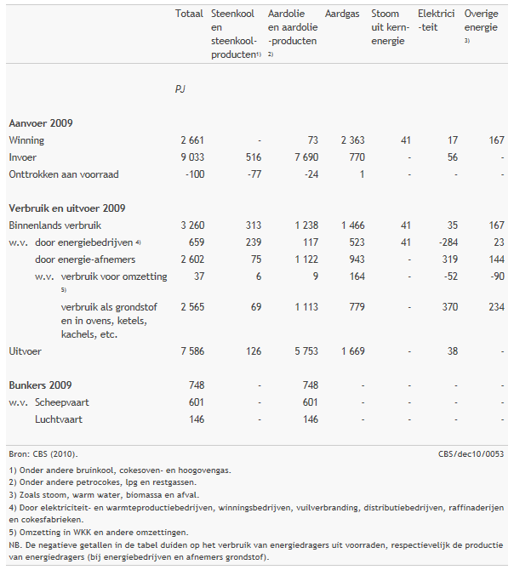
Aanvoer en verbruik NL
Aanvoer
Slechts 1/3 wordt in NL gebruikt
Rest is uitvoer
Vooral aardolie (en gas)
Energiebesparende maatregelen
Daling van het gebruik door isolatie, HR, etc.
Elektriciteit
Productie door
Aardgas, steenkool, kernenergie
Rendement centrales verbeterd van 25% (1950) tot 43.5% (2009)

Slide 5
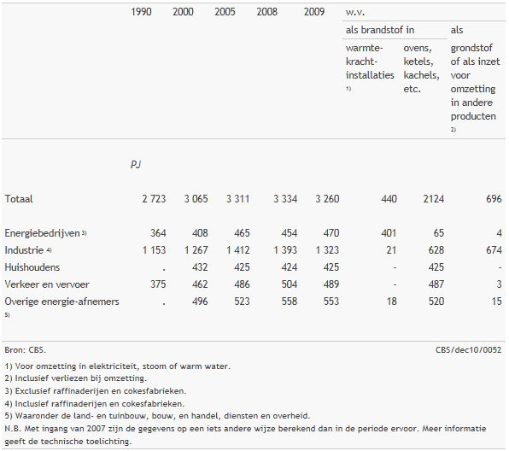
Binnenlands verbruik
Huishoudens
13.0% van totaal
Ovens
Ketels
Kachels
Verbruik 2009
Totaal 425 PJ
Gemiddeld 19.6 kWh/d
Verbruik 2010
Totaal 466 PJ
Gemiddeld 21.5 kWh/d
Overheidsbeleid
Sinds aardgasvondst
Stimuleer CVs
Stimuleer industrie met forse energiebehoefte

Slide 6
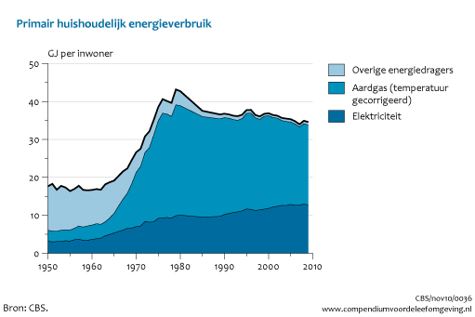
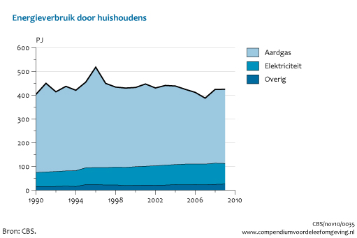
Huishoudelijk verbruik
Aardgas
Verwarming 80%
Strengheid van winters (2009 zacht)
Koken 20%
Energiebesparende maatregelen
Daling van het gebruik door isolatie, HR
Elektriciteit
Productie door
Aardgas, steenkool, kernenergie
Rendement centrales verbeterd van 25% (1950) tot 43.5% (2009)

Slide 7
Windenergie

Slide 8
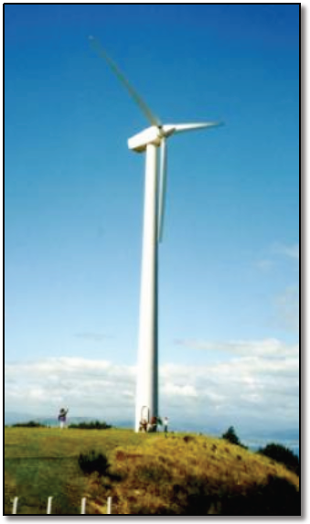
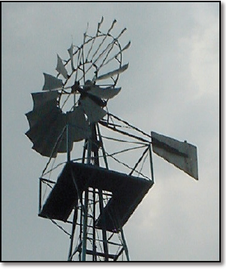
Wind
Fysica van windturbine’s
Hoeveel energie produceert een windturbine?
Wat is de maximale theoretische efficientie?
Hoe dicht kunnen we windmolens bij elkaar plaatsen?
Windenergie in Nederland
Wat zijn de typische windkrachten?
Er zijn verschillende opties
Hoeveel windmolens kunnen we op land plaatsen?
Wat zijn de offshore mogelijkheden?
Financiele aspecten

Slide 9
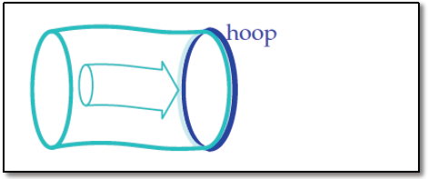
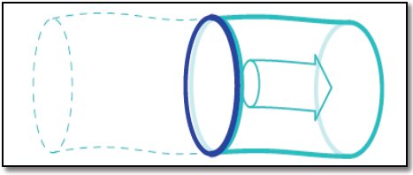
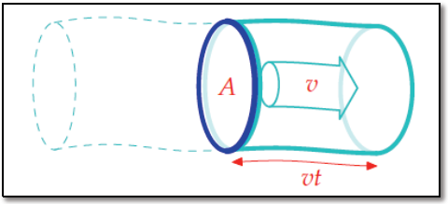
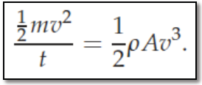
Hoe werkt een windmolen?
Gebruik de kinetische energie van luchtmoleculen
Beschouw de massa lucht die door een lus gaat
Net voordat de lucht erdoor gaat hebben we
Even later is al deze massa door de lus gegaan
Hoeveel energie gaat er door de lus?
Enkele definities
Doorsnede van de lus is A
Dichtheid van de lucht is ρ
Snelheid van de lucht is v
Natuurkunde geeft dan
Massa door de lus per tijdseenheid m = Avtρ
Kinetische energie van deze massa lucht is
Delen door de tijd geeft het vermogen
Herkent u dit?
Dit is hetzelfde als het energieverlies van een auto door luchtweerstand!
Zie les 2

Slide 10
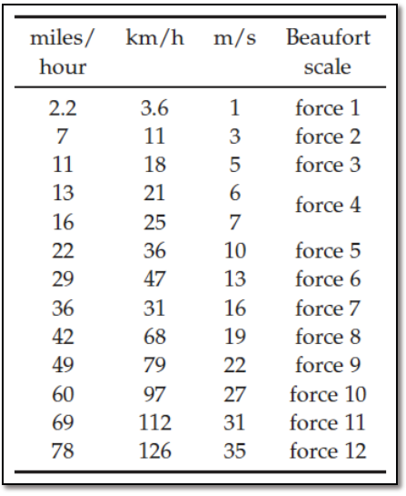
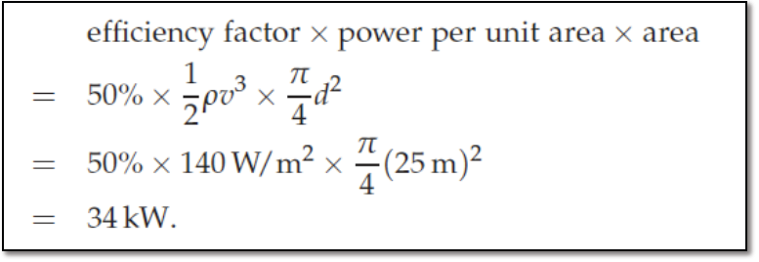
Vermogen per rotor opppervlak
Hoeveel vermogen krijgen we per eenheid rotor oppervlak?
Hiervoor moeten we de windsnelheid weten
Neem aan 6 m/s
Voor dichtheid 1.3 kg/m³
Sterk afhankelijk van windsnelheid
Merk op dat kg/s³ gelijk is aan W/m²
Voorbeeld
Aannamen
Diameter 25 m
Efficientie conversie windenergie naar elektrische energie is 50%
Vermogen is dan
Voor 90 m diameter vinden we 440 kW

Slide 11
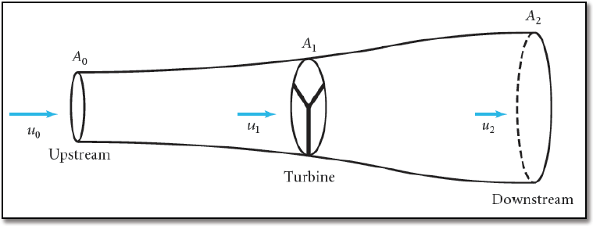
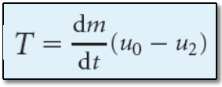
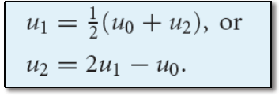
Maximale efficiëntie - 1
We namen een efficiëntie van 50% aan
Is dat realistisch?
Wat is het theoretisch maximum?
Een meer realistisch model
Turbine haalt energie uit de wind
De luchtsnelheid neemt af als wind door turbine gaat
De diameter van de luchtkolom neemt toe
Kracht T (trust) op turbine door de wind
Afgeleide van de impuls
dm/dt is het massadebiet
Vermogen P dat we extraheren
We kunnen P uit anders uitdrukken
Als verlies van kinetische energie van de wind
Gelijkstellen geeft
We vinden
Neem aan dat drukveranderingen klein zijn
Dichtheid van de lucht is constant
Invullen in de uitdrukking voor P levert

Slide 12
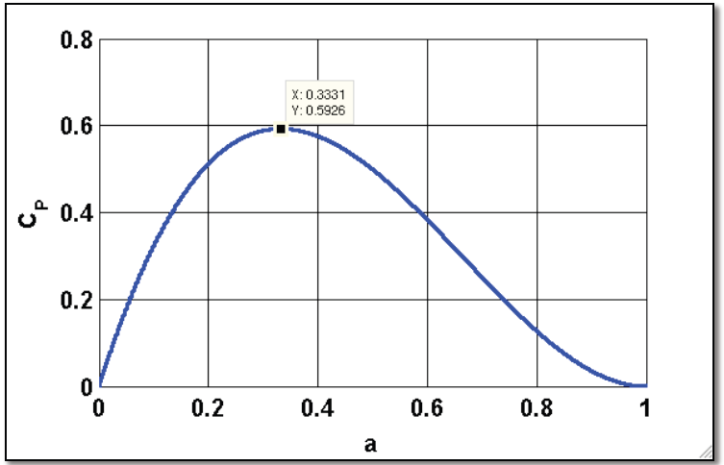
Maximale efficiëntie - 2
We hebben
Introduceer de inductiefactor a
Invullen levert
Omcirkeld is het vermogen van de windbuis, zonder windmolen
Power coëfficiënt C_{P}
Fractie van windvermogen dat door de windmolen wordt benut
Voor welke a wordt C_{P} maximaal?
Los dat numeriek op
Zet de afgeleide dC_{P}/da gelijk aan nul
We vinden a = 1/3
Controleer dit
Maximaal vermogen dat we kunnen extraheren
Dat is 59%
De factor 16/27 wordt de Lancaster-Betz limiet genoemd

Slide 13
Windpark – wat is de pakkingsgraad?
Windenergie van een windpark
Wat is de oppervlakte van het gebied?
Wat is de dichtheid van windmolens?
Competitie tussen
Efficiënt gebruik van het land
Wind-schaduw van molens onderling
Meeste parken gebruiken 4 – 7 rotor diameters

Slide 14
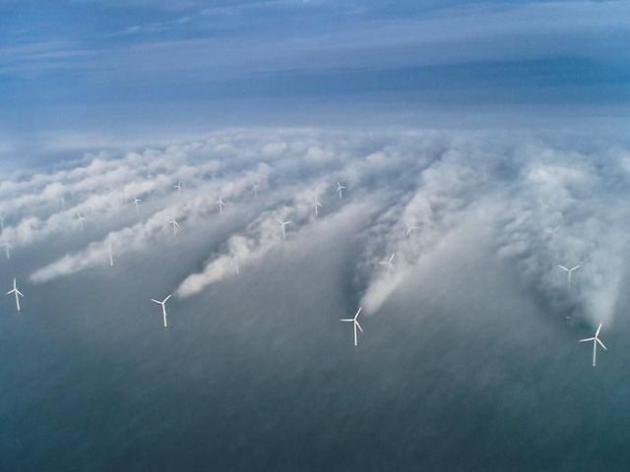

Slide 15
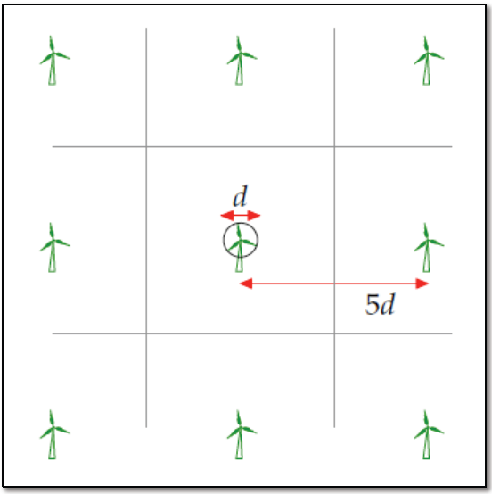
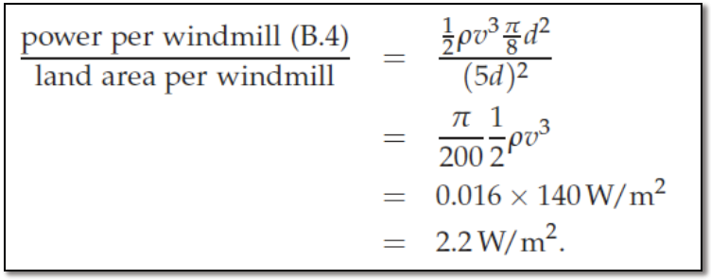
Windpark – wat is de pakkingsgraad?
Windenergie van een windpark
Wat is de oppervlakte van het gebied?
Wat is de dichtheid van windmolens?
Competitie tussen
Efficiënt gebruik van het land
Wind-schaduw van molens onderling
Meeste parken gebruiken 4 – 7 rotor diameters
Voorbeeld: gebruik 5d
Oppervlak per turbine is 25 d²
Per windmolen geldt
Per eenheid oppervlak
Voor windsnelheid van 6 m/s vinden we 2 W/m² voor een windpark
Opgave: controleer dit aan een bestaand Nederlands windpark
Diameter van de rotor valt eruit in eerste orde
Waarom maken ze die turbines dan steeds groter en groter?

Slide 16
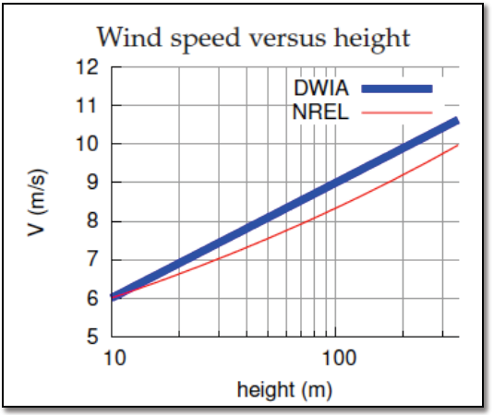
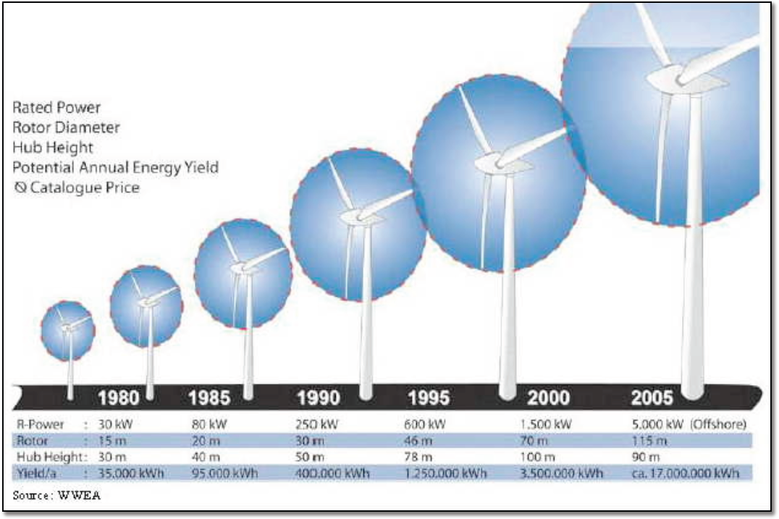
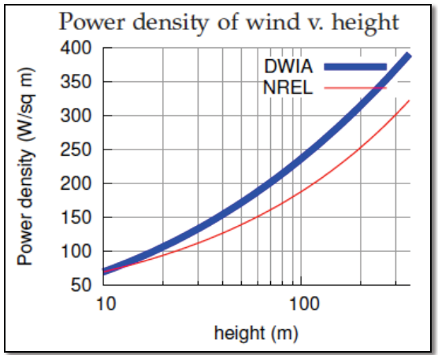
Windturbines
Windsnelheid
Neemt toe met hoogte
Economie/infrastructuur
Liever paar grote, dan veel kleine
DWIA = Danish Wind Industry Association
NREL = National Renewable Energy Laboratory

Slide 17
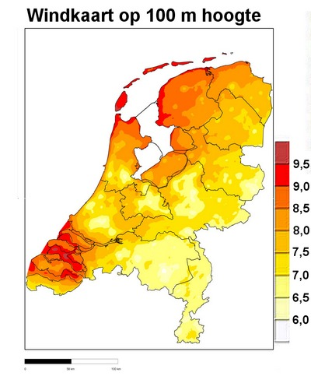
Nederland
Hoeveel wind hebben we?
Meer wind in de winter
De 6 m/s is aan de hoge kant voor h = 10 m
Op 100 m hoogte is er meer wind (aan de kust)
Tijdsafhankelijkheid
Windsnelheid varieert fors
Energie opslaan voor als het niet waait
We moeten veel meer vermogen installeren dan wat er gemiddeld nodig is
Opgave
Bepaal P als v = 5 m/s (constant)
De helft van de tijd 0 m/s en de helft 10 m/s
Schiphol h = 10 m: 1 januari – 4 november 2011
http://www.knmi.nl/klimatologie/onderzoeksgegevens/potentiele_wind/index.cgi?language=eng
v [ m/s ]
5.1 m/s

Slide 18
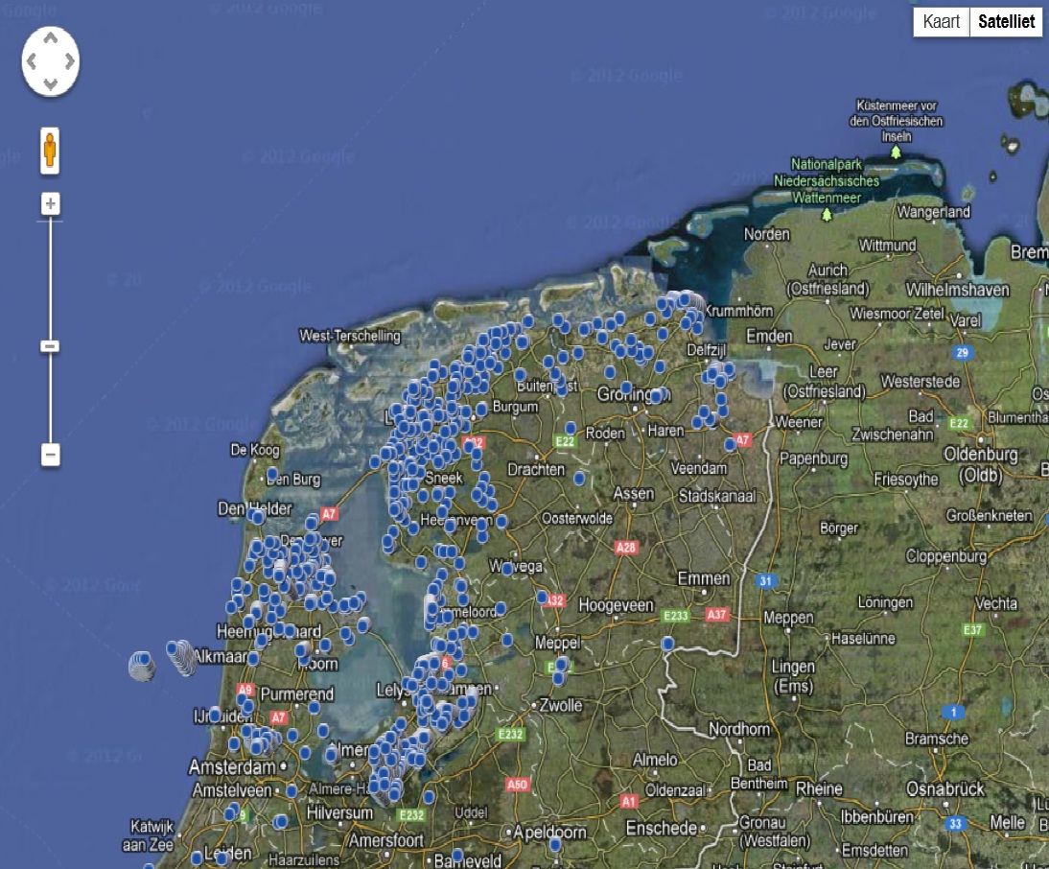
Windenergie in Nederland

Slide 19
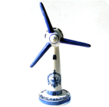
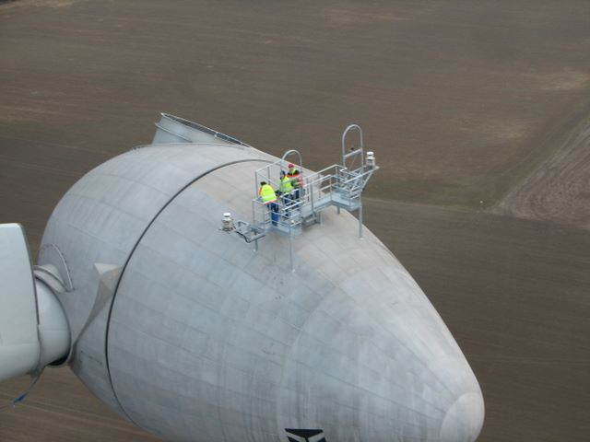
Status windenergie in NL
Status on-shore windenergie in Nederland (december 2009)
1879 on-shore wind turbines met 1993 MW capaciteit
Capaciteit is niet hetzelfde als gemiddelde energieproductie
Grootste park staat in Eemshaven, Groningen: 204 MW
21 Vestas V90 3 MW (GroWind)
47 Enercon E82 3 MW (Westereems)
Andere windparken
Delfzijl-zuid (72 MW)
Lelystad (46 MW)
Terneuzen, Koegorspolder, Biddinghuizen
Meest windenerie wordt in Flevoland geproduceerd
Status off-shore windenergie in Nederland
Egmond aan Zee Offshore Wind Farm (2006)
36 Vestas V90 3 MW (108 MW)
Kosten Meuro 272 (Shell en Nuon)
Princess Amalia Wind Farm bij Ijmuiden
60 Vestas V80 2 MW (120 MW)
Kosten MEuro 522.3 (Econcern en Eneco)
Gemini bij Groningen (85 km buiten kust)
150 Siemand SWT-3.6 4 MW (600 MW)
Financiering is rond: 14 mei 2014
Kosten GEuro 2.8 (Northland Power, Van Oord, Siemens, ..)
SDE subsidie GEuro 4.5 (om stroomprijs concurrerend te maken; 15 jaar)
140 Euro subsidie per ton CO2 (EU ETS rekent met 30 Euro/ton)
Grootste offshore project in Europa

Slide 20
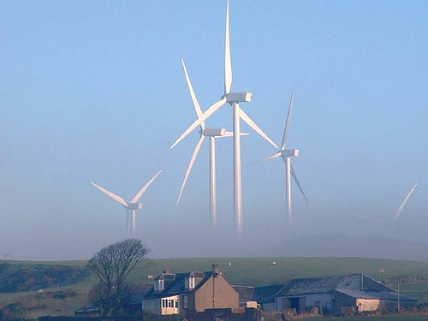
Wind turbines

Slide 21
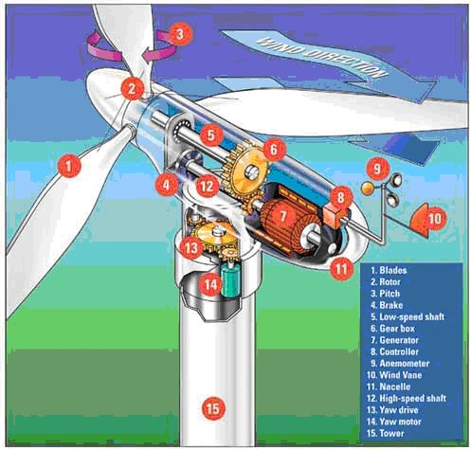
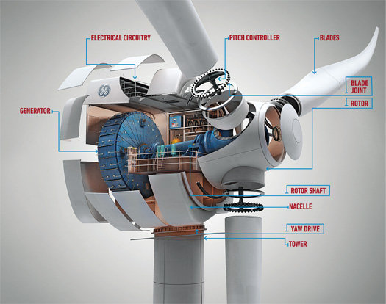
Principe turbine

Slide 22
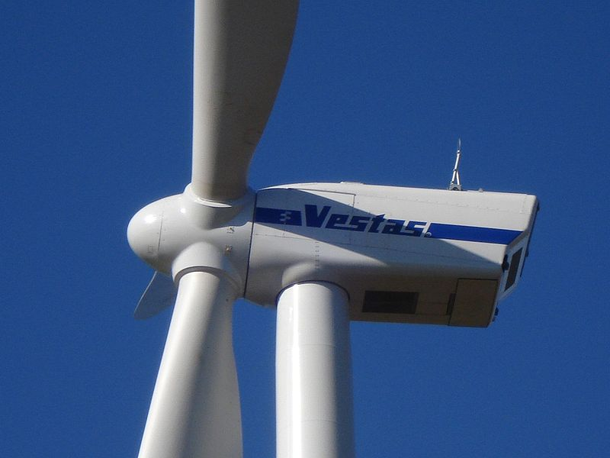
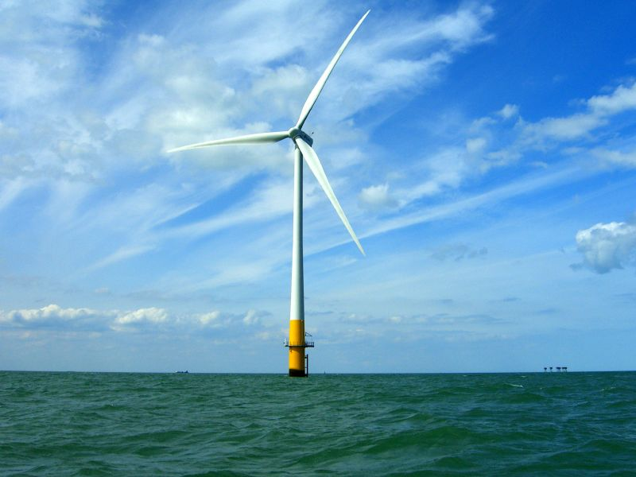
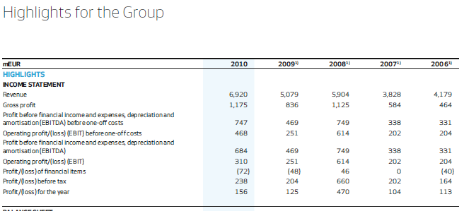
Vesta V90
Vestas Wind Systems A/S
Deens bedrijf
20 000 werknemers
3 rotorbladen
3 MW
Pitch control
Double fed induction generator (50 Hz)
Meer dan 500 units geinstalleerd

Slide 23
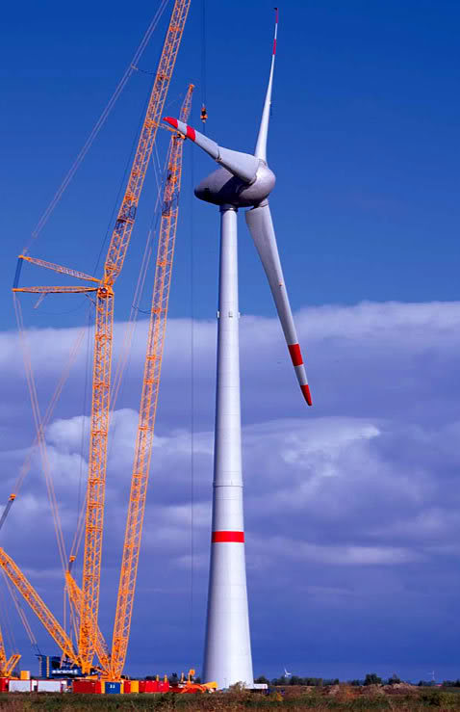
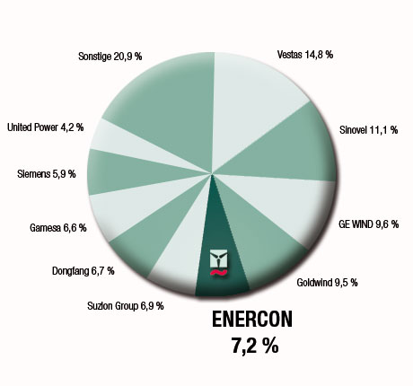
Enercon E126
Enercon
Duits bedrijf
24 GW geinstalleerde capaciteit
18 000 installaties wereldwijd
3 rotorbladen
126 m diameter
135 m hoog (totale hoogte 198 m)
7.5 MW
6000 ton totaal gewicht
N.O. Polder: 38 turbines
Goedkeuring 1-6-2011

Slide 24
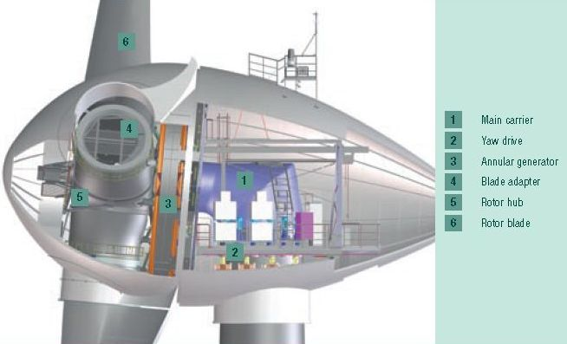
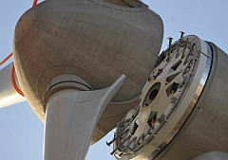
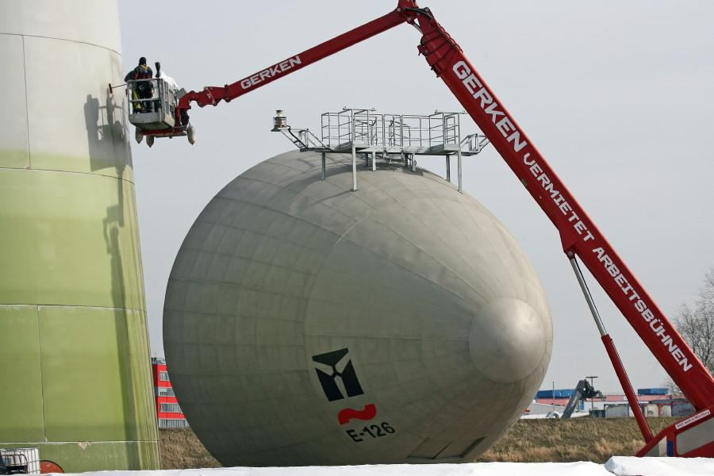
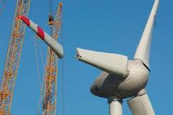

Slide 25
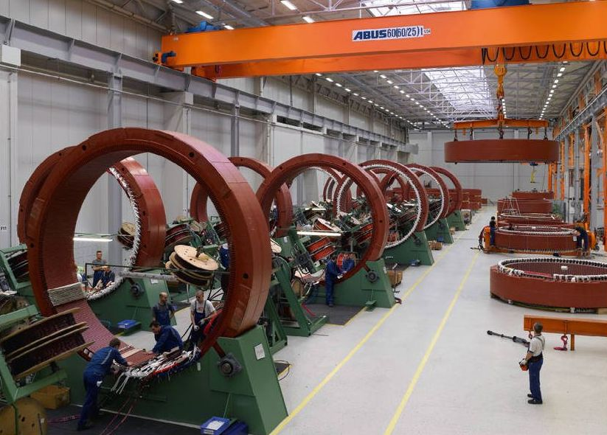
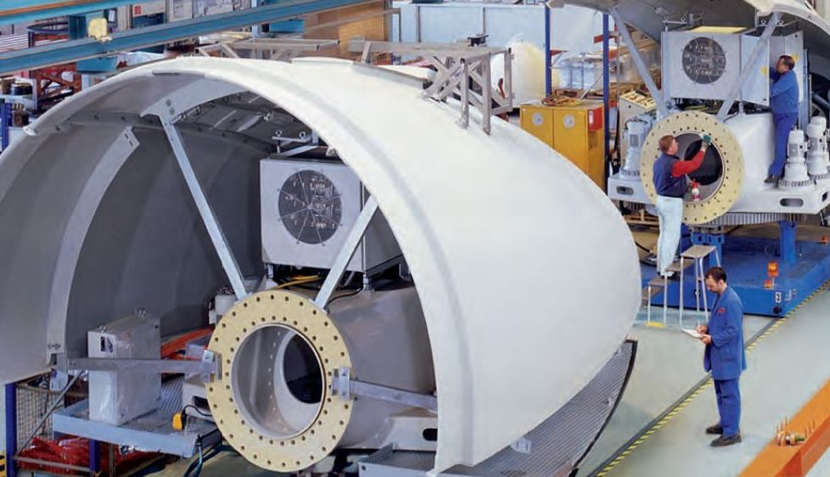
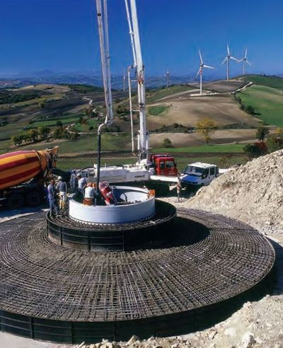
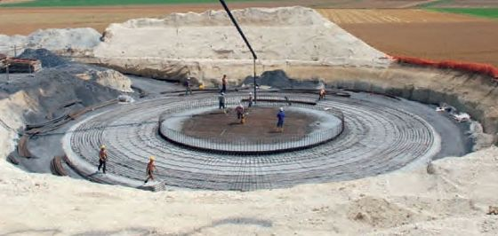

Slide 26
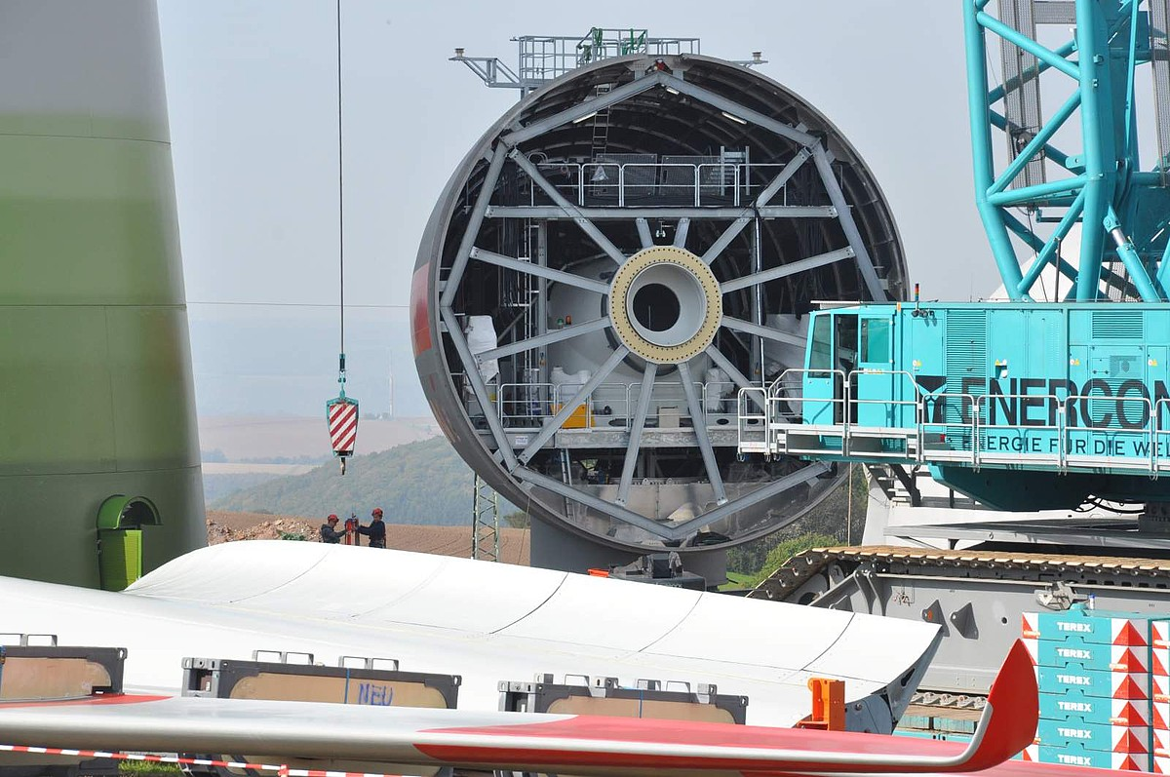

Slide 27
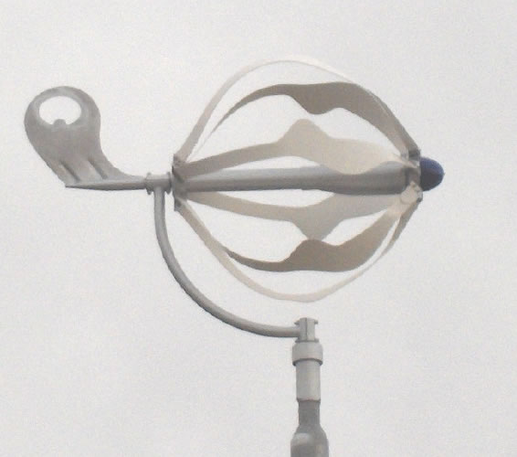
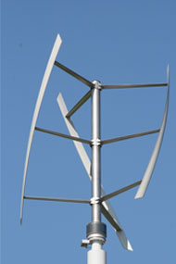
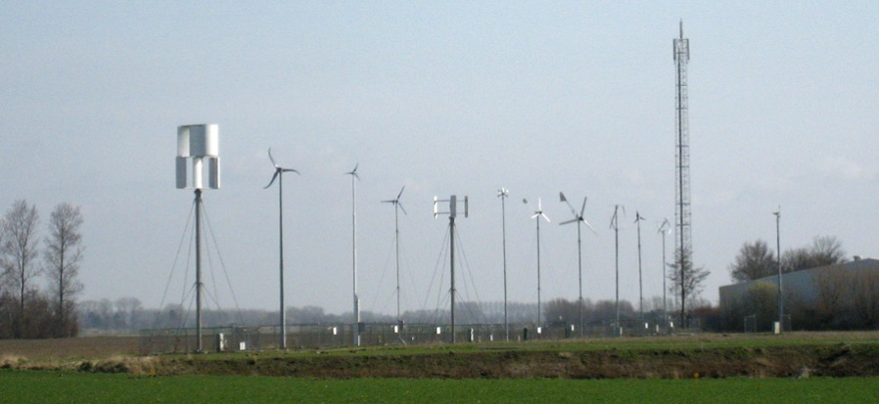
Kleine windturbines
Test in Zeeland (1 april 2008 – 31 maart 2009)
Energy Ball v100 (4,304 euro) : 73 kWh per year (average output of 8.3 watts)
Ampair 600 (8,925 euro) : 245 kWh per year (28 W)
Turby (21,350 euro) : 247 kWh per year (28.1 W)
Airdolphin (17,548 euro) : 393 kWh per year (44.8 W)
WRE 030 (29,512 euro) : 404 kWh per year (46 W)
WRE 060 (37,187 euro) : 485 kWh per year (55.4 W)
Passaat (9,239 euro) : 578 kWh per year (66 W)
Skystream (10,742 euro) : 2,109 kWh per year (240.7 W)
Montana (18,508 euro) : 2,691 kWh per year (307 W)
Drie windturbines zijn gebroken
Gemiddelde windsnelheid was 3.8 m/s
In een open veld met veel wind
In bebouwd gebied zullen de prestaties aanzienlijk minder zijn
Energy Ball
Turby

Slide 28
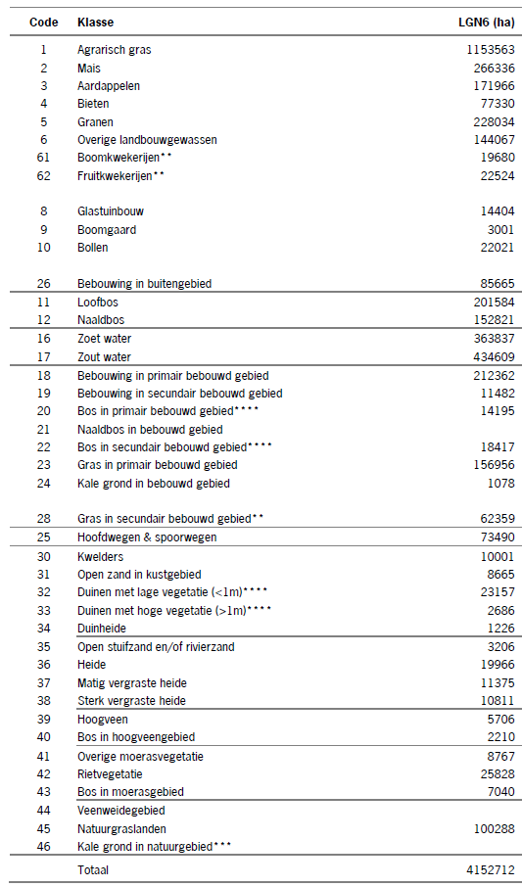
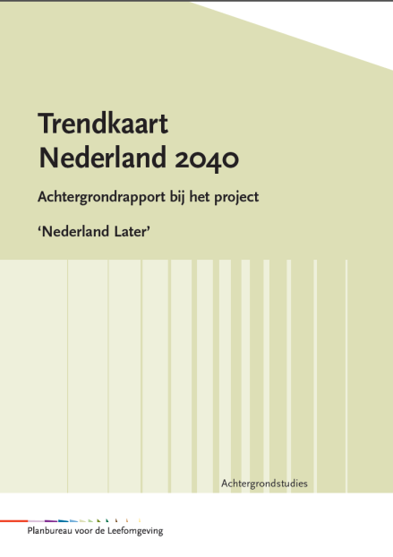
Nederland

Slide 29
Nederland
Grondgebruik in Nederland
In percentages
In vierkante kilometers

Slide 30
Nederland
Nederlands Continentaal Plat
57 000 km2
Windenergie
Near Shore Park, 8 mijl bij Egmond
Q7 park
1000 km2 voor windenergie
Tot 2020 voor 6000 MW
Buiten 12-mijlszone

Slide 31
Hoeveel windenergie hebben we?
On-shore windenergie in Nederland
Ruwe schatting
Oppervlakte van Nederland 41 543 km2, waarvan 33 719 km2 land
Aantal personen 16.7 miljoen, dus 2030 m2 per persoon
Dat levert
In onze favoriete eenheden is dat 4 kW/p = 4 kW * 24 h/d/p = 96 kWh/d/p
Iets meer realistisch voor on-shore
Neem aan dat we 10% van Nederland volbouwen
Dat is 1/3 van alle weilanden!
Dan hebben we 10 kWh/d/p
Opgave
Op dit moment zijn er xx windmolens op Aarde
Bereken hoeveel windmolens we dan in Nederland moeten plaatsen
Off-shore windenergie in Nederland
Waarom niet de zee op, het waait er ook harder
Kentish Flats windmolen park heeft vermogensdichtheid van 3 W/m2
Dat is 50% meer dan voor on-shore windparken
Wind OnS:
10 kWh/d

Slide 32
Off-shore windenergie
Ondiep off-shore oppervlak
Waterdiepte minder dan 25 m
Totaal ongeveer 20 000 km2
Diep off-shore oppervlak
Waterdiepte tussen 25 en 50 m
Ongeveer 20 000 km2
Aannamen
We kunnen niet alles gebruiken vanwege vaargeulen voor schepen, vissersboten, etc. We gebruiken 33% voor windparken
40 000 km2 * 1/3 * 3 W/m2 = 40 GW
Favoriete eenheden geeft 57 kWh/d
Dat is voldoende voor onze reisbehoefte
Wind OffS:
57 kWh/d
Wind OnS:
10 kWh/d

Slide 33
Wereldwijd
Capaciteit eind 2010
197 GW
Groei van 24% in 2010 (38 GW)
De helft van deze groei in China

Slide 34
Wereldcapaciteit windenergie

Slide 35
Wat kost windenergie?
Offshore windpark van 48 kWh/d/p
60 miljoen ton beton en staal
American Liberty Ships: totaal 19 miljoen ton staal
Als we hiervoor kerncentrales zouden bouwen, dan gebruiken we
8 miljoen ton staal
0.14 miljoen ton beton
Wat zijn de kosten?
Installatie van 1 kWh/d/p offshore power kost 8 Gpound
Dus 48 kWh/d/p kosten 384 Gpound
Dat betetent dat 48 kWh/d/p elke inwoner 6400 pond kost
Hoe zit het met die dode vogels?
30 000 slachtoffers per jaar door kortwieken
Ongeveer 1 miljoen te pletter tegen de voorruit
Terwijl 55 miljoen worden verorberd door de poes
Die zijn dan wel niet zo groot
Kleine vogels waaien weg
2710 geproduceerd: 1941 – 1945

Slide 36
Risico’s met turbines

Slide 37
Risico’s met turbines

Slide 38
Turbine

Slide 39
Turbine

Slide 40
Windpark Estinnes in Belgie
Pilot project
11 turbines van 7 MW
Enercon E-126 7.5 MW
Dat is per maand meer dan 5.4e6 kWh
Data
Fundament E-126: 29 m diameter, 1400 m3 beton, 120 ton staal
Toren bestaat uit 35 prefab betonnen ringen (gewicht tot 40 t per ring)
‘s Werelds grootste mobiele hijskraan: van1600 ton: hijst hub met rotorbladen (300 ton) 135 m hoog
On-line performance
Actueel: http://www.windvision.be/index.php?id=340
Historisch: http://www.windvision.be/index.php?id=339

Slide 41
Zonne-energie

Slide 42
Zonne-energie en PV
Wat is zonne-energie?
Thermische energie
Gebruik zonne-energie voor directe verwarming van gebouwen en water
Fotovoltaisch
Opwekken van elektriciteit
Biomassa
Maak biobrandstof, chemicalien en bouwmateriaal door het gebruik van bomen, bacterien, algen, mais, sojabonen, oliezaden
Voedsel: net als biomassa, maar nu eten wij (of andere dieren) het op
Verder nog (maar dat laten we buiten beschouwing) wind, golven, etc.
Oppervlaktedichtheid van zonnestraling
Nederland is niet de meest ideale lokatie
Sterke variatie met hoogtegraad, dag en nacht, weer, seizoenen
Nederland telt 1400 – 1600 zonuren per jaar
Wintermaand (januari) gemiddeld 52 zonuren, juli en augustus 200 zonuren
Er is behoefte aan opslag van energie
Nederland
Gemiddeld ongeveer 1100 kWh/y/m2
Delen door 365 dagen x 24 uur: 125 W/m2
Dit is voor optimaal georienteerde PV modules
Er is ongeveer 800 km2 dak, waarvan 130 km2 plat dak
Dat is gemiddeld 48 m2 per persoon
Hiervan is 25% op het zuiden: 12 m2

Slide 43
Zonneboiler – voorbeeld
3 m² warm water paneel (groen)
Additioneel benodigde warmte (blauw)
Energie nodig voor besturing (paars)
Warm water gebruik (rood)
Warmteverlies is 1.5 – 2 kWh/d
Gemiddeld vermogen
Testhuis van Viridian
3.8 kWh/d gemiddeld voor 3 m2
100 l water van 60 oC per dag
3.8 kWh/d/3 m2 = 3.8 kWh/d/(24 h/d)/3 m2 = 53 W/m2
Oefening voor Nederland
Voorzie alle daken op het zuiden van zonneboilers
Dat is 12 m² per persoon
Neem aan 50% efficientie en 125 W/m2
0.5 x 12 m2/p x 125 W/m2 = 750 W/p
750 W x 24 h/d/p = 18 kWh/d/p
Dit is hoge entropie energie
Geen elektriciteit
Minder waarde dan bijvoorbeeld windenergie
Verknoeid als je het niet gebruikt
Niet voldoende voorhanden waar nodig (in steden!)
Sterk seizoensafhankelijk
Zon Th:
18 kWh/d

Slide 44
Fysica van een zonnecel
P-N halfgeleider overgang
Depletielaag met elektrisch veld
Fotonen kunnen elektron-gat paren maken als hun energie groter is dan de bandgap
Elektroden worden aan de halfgeleider vastgemaakt om de ladingen te laten geleiden
PV cel belast met optimale weerstand
Oneindige weerstand: 0.6 V, maar 0 A
Kortsluiting: 3 mA, maar 0V
Optimale weerstand: 0.48 V en 2.7 mA

Slide 45
Materialen voor PV cellen
Kristallijn silicium
Hoge efficiëntie (tot 27%)
Stabiel
Zeer hoge kosten
Geringe absorptie (dik materiaal nodig)
Bandgap van 1.1 eV (amorf Si heeft 1.7 eV)
Polikristallijn silicium
Vergelijkbaar met mono-kristallijn silicium, maar iets goedkoper en iets minder efficiënt (tot 20%)
Amorf silicium (dikke film)
Zeer hoge absorptie → veel minder materiaal
Goedkoop
Kosten gedomineerd door glas of metaal waarop het Si wordt neergeslagen
Flexibel gebruik
Eenvoudig te integreren in gebouwen
Minder efficiënt (12%)
Niet stabiel
Degradatie door lichtinval

Slide 46
Fotovoltaische energie
Aannamen
We investeren in dure cellen met 20% efficiëntie
Neem 12 m² dak op het zuiden per persoon
Klopt, we gebruiken het dak twee keer
Voor zowel zonneboiler als voor PV
Conclusie
Installatiekosten voor PV zijn ongeveer 4 keer hoger dan voor een zonneboiler, terwijl de energieopbrengst slechts de helft is
Kostenefficiëntie is 1:8 voor PV versus zonneboiler
We hebben nu wel lage entropische energie
We wekken elektriciteit op
Zon PV:
7 kWh/d

Slide 47
PV oefening
PV farm voor Nederland
We bedekking 20% van Nederlandse landbouwgrond met PV cellen
Lage efficiëntie van 10% (want die zijn het goedkoopste)
In 2008 werd er in Nederland 104 TWh opgewekt
Dat is 17 khW/d/p
Maar we willen ook transport elektrificeren
PV farm kan best samen met windturbines
Context
Wereldwijd is 40 000 MW (2010) geinstalleerd
Dat is capaciteit in MW-piek en niet MW gemiddeld
1 Wp (Watt-peak) is gedefineerd voor een lichtinval van 1000 W/m2, waarbij de PV cel een temperatuur heeft van 25 oC
In Nederland is de gemiddelde lichtinval 125 W/m2
Dat betekent dat we 8 keer meer PV cellen moeten installeren, dan men op basis van Wp zouden verwachten
We installeren dan ongeveer 100 keer het totale PV vermogen dat nu op Aarde aanwezig is
Het zou op dit moment 630 G$ kosten
Verdere problemen
Schaarste materialen
Opslag van energie
PV farm
(132 m²/p)
40 kWh/d

Slide 48
Efficiëntie van PV cel
Wat limiteert de efficiëntie?
Zwarte curve toont spectrum zon op aardoppervlak
Band gap kristallijn (1.1 eV) en amorf silicium (1.7 eV)
We verliezen alle fotonen met energie kleiner dan band gap
Van de fotonen met energie groter dan band gap wordt slechts een fractie van de energie geabsorbeerd
De rest van de energie leidt tot opwarming van het paneel
Dat is de Shockley – Queisser limiet
Verlies door recombinatie van ladingen
Multi-junction PV cel
Twee manieren om de Shockley-Queisser limiet te passeren
Separeer licht met diffractie
Gebruik multi-junction cellen met verschillende band gaps
Materiaal met de hoogste bandgap boven
Fotonen met lagere energie gaan erdoor naar het tweede materiaal
Theoretische limiet voor een 3-junction PV cel is 48%

Slide 49
Vooruitgang PV efficiënties
Wat limiteert de efficientie?
Zwarte curve toont spectrum zon op aardoppervlak
Band gap kristallijn (1.1 eV) en amorf silicium (1.7 eV)
We verliezen alle fotonen met energie kleiner dan band gap

Slide 50
PV sprookje
“Productie van een zonnepaneel verbruikt meer energie dan het ooit zal opleveren”
Energy yield ratio: verhouding van de energie die door het systeem gedurende de levensduur geleverd wordt ten opzichte van wat nodig is voor productie
Voor een dakpaneel, aangesloten op het net in Europa: 4
Voor een levensduur van 20 jaar
Als we het paneel in Australie plaatsen wordt het 7
Windturbines hebben een energy yield ratio van 80
Voor 20 jaar levensduur

Slide 51
Biomassa

Slide 52
Biomassa
Kolensubstitie
Teel planten en verstook ze in een centrale om elektriciteit op te wekken of om warmte te produceren (of beide)
Petroleumsubstitutie
Teel speciale planten
Oliezaden, suikerriet, mais, etc.
Produceer ethanol of biodiesel
Gebruik in auto’s, treinen, vliegtuigen, etc.
Kweek genetisch gemanipuleerde bacterien
Cyanobacteriën, maar ook algen
Produceer water, ethanol, butanol, maar ook direct elektriciteit
Biologisch afval
Stroo, kippestront
BMC Moerdijk: 440.000 ton pluimveemest per jaar (1/3 van NL mest)
Groene stroom (36.5 MW per jaar)
Vliegas (fosfor en kalium) → kunstmest
Duurzaam zolang we afval hebben
Voedsel

Slide 53
Gewassen
Energiedichtheid
Sterk afhankelijk van lokatie, bodem, bemesting, etc.
Beste gewassen in NW Europa leveren 0.5 W/m2
Hoeveel energie kunnen we uit biomassa halen?
Zonlicht: 125 W/m2
Gewassen leveren 0.5 W/m2
Verliezen
Kunstmest, tractorbrandstof, etc.
Processen: oliepersen, raffineren, etc.

Slide 54
Oefening biomassa
Aannamen
Stel dat we alle landbouwland in Nederland gebruiken om biobrandstof voor onze auto’s en vliegtuigen te produceren
Landbouwground: 22086 km2 in Nederland
Aantal inwoners: 16.7 miljoen in 2011
Dat is 1322 m2 per persoon
Efficiëntie voor telen gewassen naar benzine, stel 67%
Als je hout in een kachel verbrandt dan verlies je al 20% warmte door de schoorsteen
Dit levert
Context
Voor het rijden van auto’s hadden we 40 kWh/d
Voor vliegtuigen waren nodig 30 kWh/d
Geen ruimte over voor landbouw en veeteelt
diensten: 4
voeding: 15
transprt: 12
Vliegtuig:
30 kWh/d
licht: 4
gadgets: 5
Spul:
48 kWh/d
Auto:
40 kWh/d
Verwarming,
koeling:
37 kWh/d
Biomassa:
28 kWh/d

Slide 55
Conclusie
195 kWh/d
diensten: 4
voeding: 15
Als we alle daken (op het zuiden) gebruiken
13 kWh/d hoge entropie warmte of
5 kWh/d lage entropie PV elektriciteit
Installatiekosten voor PV cellen zijn 4 keer hoger dan voor zonneboilers
Als we ons landschap industrialiseren en voor 10% bedekken met PV cellen
40 kWh/d aan elektriciteit
Vereist 100 meer PV cellen dan nu wereld geinstalleerd
Als we alle landbouwgrond gebruiken om biobrandstoffen te maken
Voorzien in ongeveer 1/3 van onze brandstofbehoefte
Geen grond meer voor landbouw en veeteelt
Massaal windturbines plaatsen on en offshore
transprt: 12
160 kWh/d
Spul:
48 kWh/d
Biomassa:
28 kWh/d
PV farm:
40 kWh/d
licht: 4
gadgets: 5
Zon PV:
7 kWh/d
Verwarming,
koeling:
37 kWh/d
Zon therm.:
18 kWh/d
Vliegtuig:
30 kWh/d
Wind OffS:
57 kWh/d
Auto:
40 kWh/d
Wind OnS:
10 kWh/d

